Slide 1

Організація І етапу конкурсу-захисту наукових робіт Малої академії наук
Оксана ПОМІН, консультант КЗ «Рокитнівський ЦПРПП»

Slide 2

Що таке І етап конкурсу-захисту МАН?
Районний рівень
Мета: Популяризація науки
Перший етап Всеукраїнського конкурсу-захисту науково-дослідницьких робіт учнів-членів Малої академії наук України є фундаментом для подальшого зростання молодих дослідників.
Основне завдання цього етапу — популяризація наукових знань серед молоді, виявлення обдарованих учнів, їх підтримка та розвиток наукового потенціалу.
Відбіркова ланка
Успішне проходження І етапу є обов'язковою умовою для участі у наступних обласних та всеукраїнських етапах конкурсу, відкриваючи шлях до значних досягнень.

Slide 3

Хто може брати участь?
Учні 8-11 класів
1
До участі запрошуються учні віком від 14 до 18 років, які здобувають освіту в закладах загальної середньої, позашкільної або професійної (професійно-технічної) освіти.
Багатопрофільність
2
Учасник має право подавати науково-дослідницькі роботи у кількох наукових секціях, але кожна робота повинна мати унікальний зміст і не дублюватися.
Самостійність та доброчесність
3
Ключовими вимогами є самостійність виконання дослідження та суворе дотримання принципів академічної доброчесності. Плагіат та запозичення категорично заборонені.

Slide 4
НОРМАТИВНІ ДОКУМЕНТИ
Наказ Міністерства освіти і науки України від 04 листопада 2025 року №1470 «Про проведення Всеукраїнського конкурсу-захисту науково-дослідницьких робіт учнів-членів Малої академії наук України у 2025/2026 навчальному році»
1
Наказ департаменту освіти і науки Рівненської обласної державної адміністрації від 14 листопада 2025 року№199 «Про проведення ІІ етапу Всеукраїнського конкурсу-захисту науково-дослідницьких робіт учнів-членів Малої академії наук України в Рівненській області у 2025/2026 навчальному році»
2
Наказ департаменту освіти і науки Рівненської обласної державної адміністрації від 08 листопада 2024 року №241 «Про затвердження Правил проведення І та ІІ етапів Всеукраїнського конкурсу-захисту науково-дослідницьких робіт учнів-членів Малої академії наук України в Рівненській області у 2024/2025 навчальному році
3
Наказ комунального закладу «Рокитнівський центр професійного розвитку педагогічних працівників» від 2025 року №1 «Про проведення І етапу Всеукраїнського конкурсу-захисту науково-дослідницьких робіт учнів-членів Малої академії наук України у 2025/2026 навчальному році»
4

Slide 5

Вимоги до наукової роботи
Дослідницький характер
Робота має демонструвати глибокий проблемно-пошуковий характер, містити власні дослідження, експерименти та ретельний аналіз отриманих даних. Це не має бути реферат.
Чітка структура
Необхідно чітко сформулювати мету, визначити об'єкт і предмет дослідження, поставити конкретні завдання та обрати відповідні методи. Це забезпечує логічність та послідовність.
Аргументація та оригінальність
Структура роботи повинна бути логічною та аргументованою. Категорично забороняється плагіат та бездоказові твердження. Оригінальність є пріоритетом.
Обов'язкові елементи
Кожна робота мусить включати титульний аркуш, анотацію, зміст, вступ, основну частину, висновки та список використаних джерел. Це стандарти наукового оформлення.

Slide 6
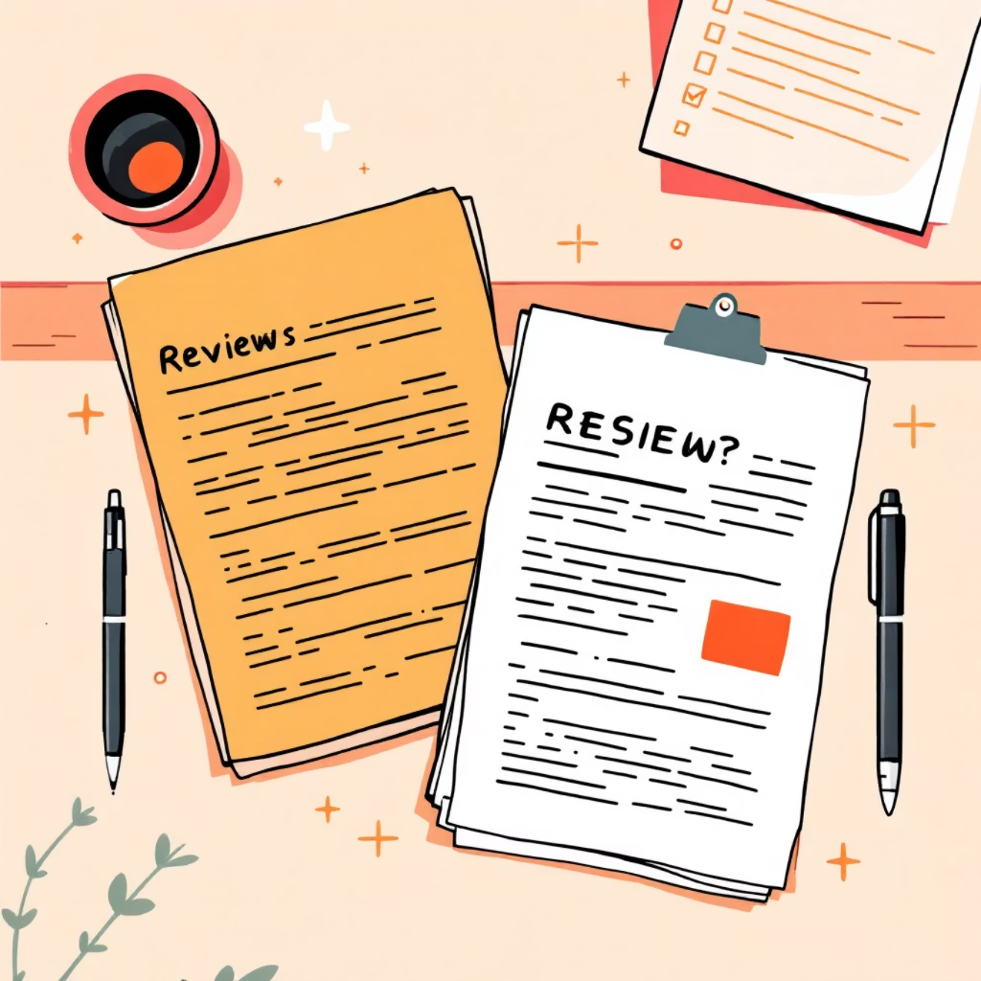
Подання роботи
Пакет документів кожен учасник має надіслати в електронному вигляді з особистої електронної пошти на електронну адресу znobox.r18@gmail.com до 10.01.2026 року. Поштова адреса, з якої буде відсилатися інформація, має бути від Google, оскільки конкурс-захист проводитиметься онлайн на базі Google-сервісів.
У заголовку листа має бути вказано «Назва секції», Прізвище Ім´я По батькові учасника, наприклад: секція «Математика» Павленко Марія Василівна.
У лист необхідно вкласти такі файли:
1. Заявка на участь в І етапі (формат Microsoft Word).
2. Дослідницька робота учасника в електронному вигляді (формат Microsoft Word).
3. Постер (формат pdf).
4. Декларація академічної доброчесності (відсканована або сфотографована)
Всі вкладені в електронний лист файли повинні мати відповідну назву, в якій вказано вміст файла та ПІБ учасника.
Наприклад, файл роботи має називатися «Робота Павленко Марія Василівна», файл заявки – «Заявка Павленко Марія Василівна»

Slide 7
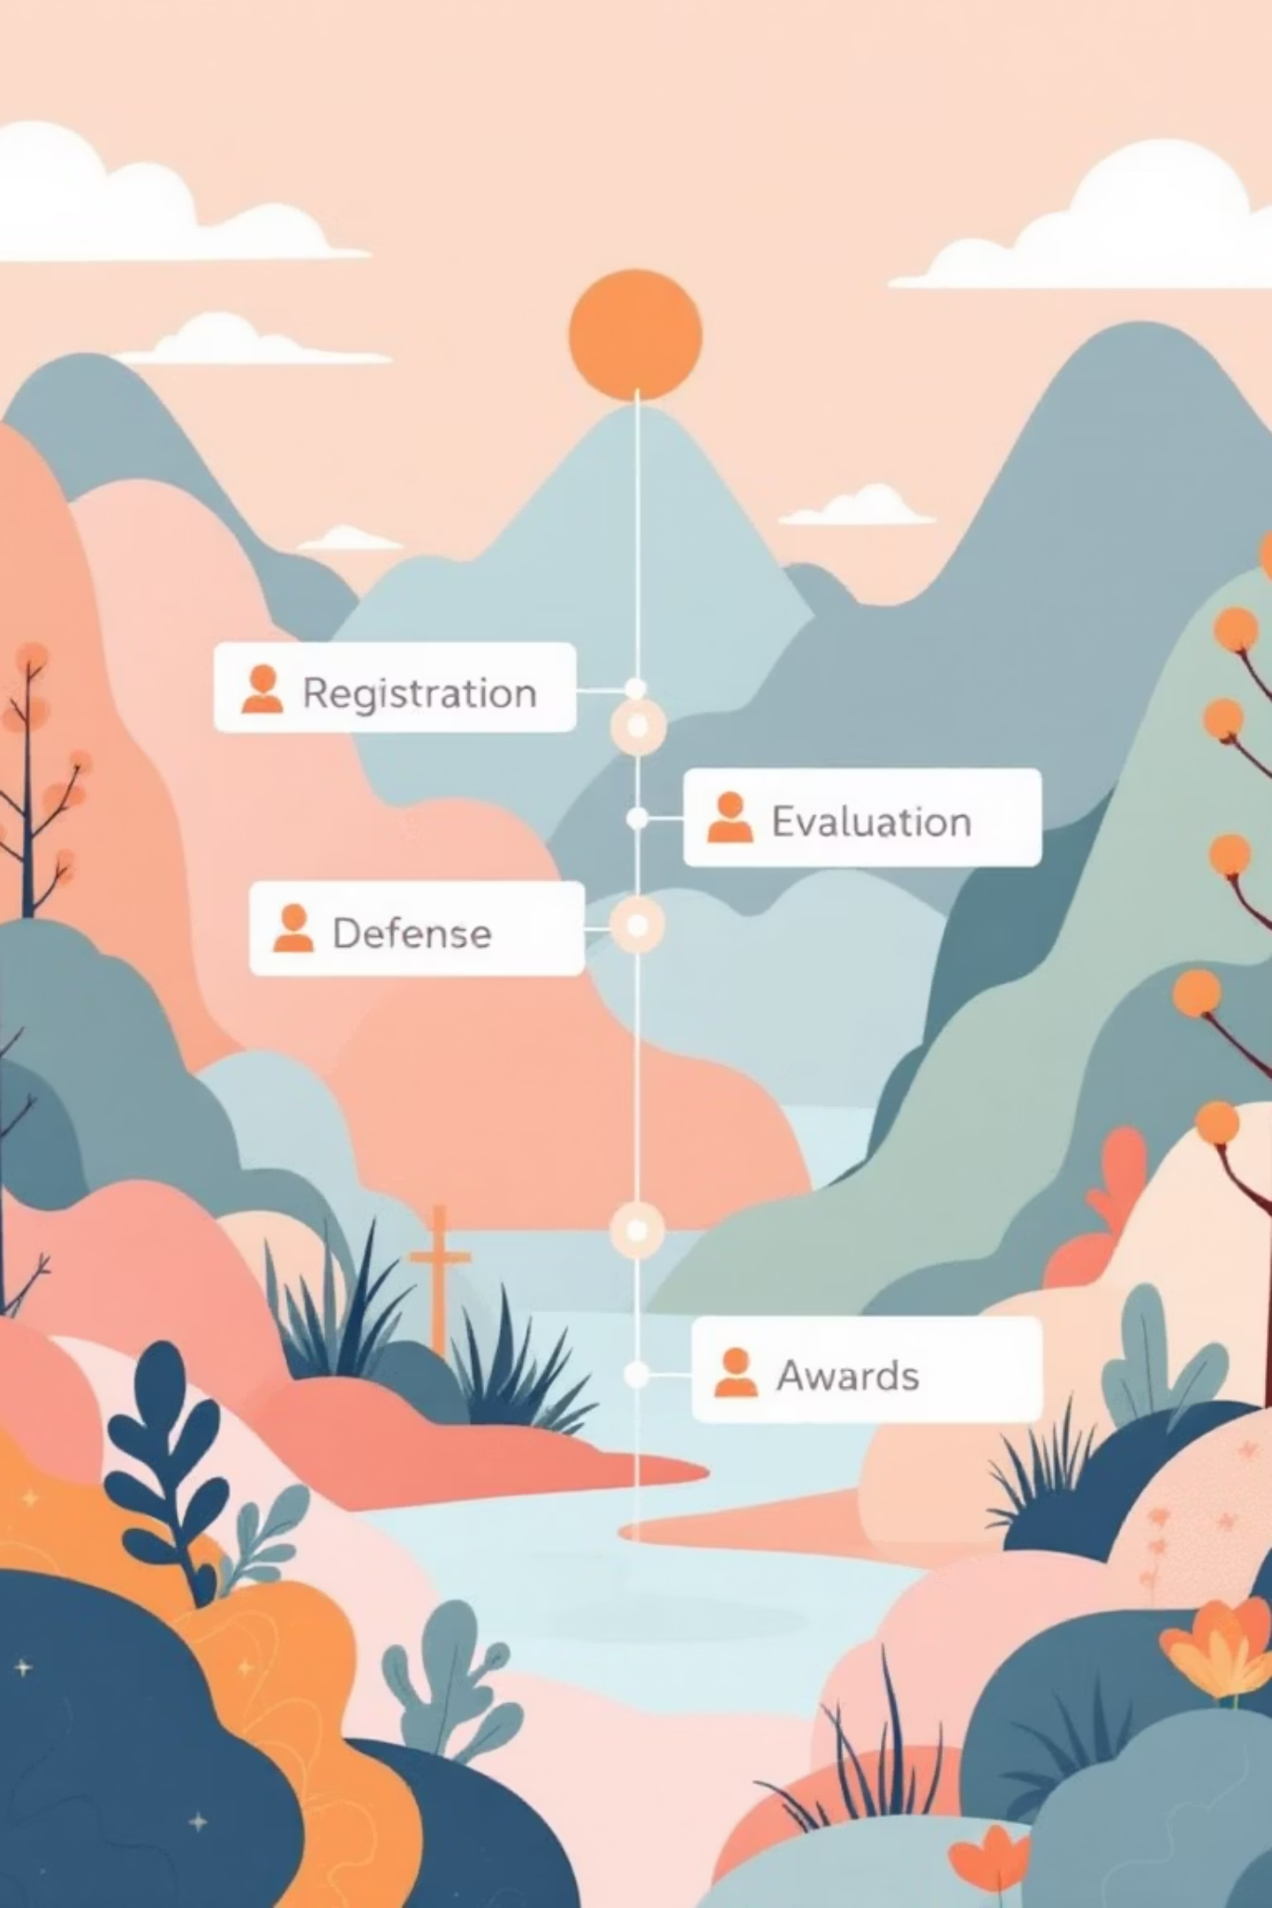
Етапи проведення І етапу
01
Подача пакету документів у електронному вигляді на електронну
почту znobox.r18@mail.com до 09.01.2026
02
Заочне оцінювання
Після отримання документів відбувається заочне оцінювання робіт журі, яке аналізує подані матеріали, звертаючи увагу на відповідність вимогам та якість дослідження. 12-13.01.2026
03
Постерний захист
Наступний етап – це безпосередній постерний захист наукових робіт, де учасники презентують свої дослідження.
04
Визначення переможців
За результатами захисту та заочного оцінювання журі визначає переможців (І, ІІ, ІІІ місця), які отримують допуск до участі у ІІ (обласному) етапі конкурсу.

Slide 8

Роль наукового керівника
Вибір теми та методів
Науковий керівник надає цінні консультації щодо вибору актуальної теми дослідження, допомагає визначити оптимальні методи та джерела інформації.
Підтвердження достовірності
Саме керівник у своєму відгуку підтверджує достовірність отриманих результатів дослідження та самостійність виконання роботи учнем.
Підготовка до захисту
Керівник відіграє ключову роль у допомозі учневі підготувати оформлення роботи згідно з вимогами та ефективно презентувати її під час захисту.
Академічна доброчесність
Одним з найважливіших обов'язків керівника є забезпечення дотримання учнем принципів академічної доброчесності та запобігання плагіату.

Slide 9
Критерії оцінювання робіт
Оцінювання робіт на І етапі конкурсу-захисту МАН здійснюється за кількома основними критеріями, які відображають комплексний підхід до наукової діяльності учнів. Кожен з цих аспектів є важливим для успішного проходження відбору.

Slide 10



Типові помилки та як їх уникнути
Плагіат
Недостатня аргументація
Найпоширеніша і найсерйозніша помилка – копіювання чужих досліджень без належного посилання. Завжди цитуйте джерела!
Слабкий виклад матеріалу, відсутність логічної послідовності та доказів. Будуйте свої висновки на фактах та дослідженнях.
Невідповідність профілю
Відсутність відгуків
Подання роботи в секцію, до якої вона не має відношення. Ретельно вивчайте профілі секцій перед подачею.
Ігнорування вимоги щодо наявності відгуку наукового керівника та рецензії. Заздалегідь домовляйтесь з керівником та рецензентом.

Slide 11
Підсумок і рекомендації
Ключ до успіху
Важливий старт
Відповідальність, самостійність у дослідженнях та висока якість виконаної роботи є запорукою успішного виступу на конкурсі.
І етап конкурсу-захисту МАН – це перший, але надзвичайно важливий крок на шляху до великих наукових звершень. Використайте його як можливість для розвитку.
Використовуйте підтримку
Не соромтеся звертатися за допомогою до своїх наукових керівників. Їхній досвід та знання стануть вашою неоціненною перевагою.
Натхнення та перемог
Бажаємо вам невичерпного натхнення у ваших наукових пошуках та яскравих перемог на всіх етапах Малої академії наук!
Дотримуйтесь правил
Уважне вивчення та неухильне дотримання всіх вимог та правил конкурсу допоможе уникнути прикрих помилок та дискваліфікації.
https://cpr.rokosvita.org.ua/dokumenty-dlya-provedennya-i-etapu-konkursu-zahystu-naukovyh-robit-rivnenskoyi-maloyi-akademiyi-nauk/

